Slide 1

Cortesana
Dilan Alvarado Bianco
Pagina Web
Presentación prototipo

Slide 2
Introducción
Les presento Cortesana, un proyecto de prototipado web en Figma diseñado para una tienda de muebles de madera. El objetivo principal de este trabajo fue romper las barreras digitales que sufren los adultos mayores al comprar en línea. Para lograrlo, creé un prototipo interactivo enfocado al 100% en la accesibilidad, implementando soluciones prácticas como tipografías grandes, botones maximizados y un alto contraste de colores para garantizar una navegación cómoda, intuitiva y segura.

Slide 3
Investigación
Este proyecto lo realicé para diseñar una tienda en línea de muebles de madera enfocada en un público de adultos y adultos mayores (45 a 65+ años). Decidí elegir este tema porque este sector suele abandonar las páginas web debido a la fatiga visual, las letras chiquitas y las interfaces confusas.
Para ayudarlos, mi racional creativo se centró en dos pilares de accesibilidad:
Tipografía y Letra Grande: Usé la fuente Rye en los títulos para darle ese estilo rústico y artesanal de la madera, y combiné la fuente Montserrat en tamaños grandes (18px a 20px) para el texto de cuerpo, asegurando que sea muy clara y fácil de leer.
Alto Contraste de Colores: Diseñé una paleta de tonos beige y marrones con un alto contraste cromático estricto, para que las personas con capacidad visual reducida distingan todo de buena manera

Slide 4
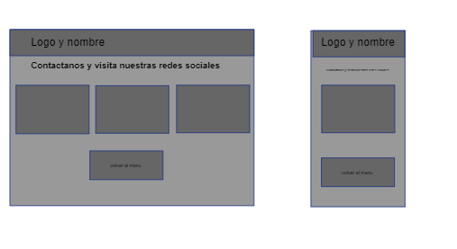
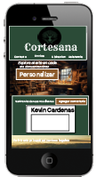
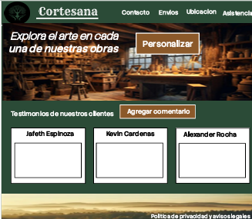
Sketches Wireframes y Mockups
Utilice pencil para la creación del mockup y del wireframe

Slide 5
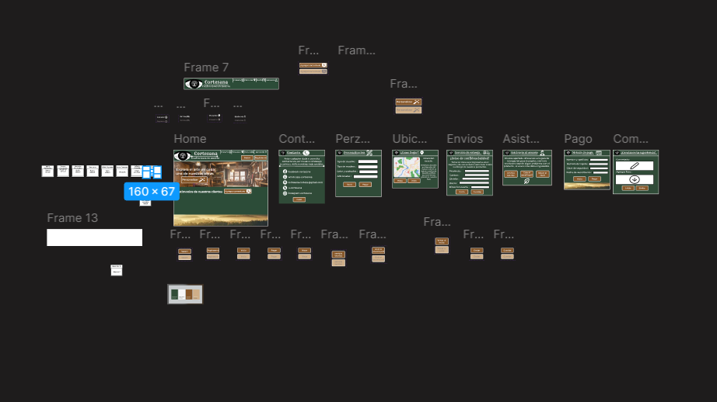
Prototipo Figma
Para armar el diseño de Cortesana, utilicé Figma que es una herramienta de diseño web ideal para prototipar
Elegí esta plataforma porque tiene bastantes usos útiles, como la facilidad de crear un sistema de diseño ordenado y probar los botones e interacciones en tiempo real antes de programar. Esto me permitió simular exactamente cómo navegaría un adulto mayor y asegurar que la letra grande y los contrastes funcionaran perfectamente antes de dar el proyecto por terminado.

Slide 6
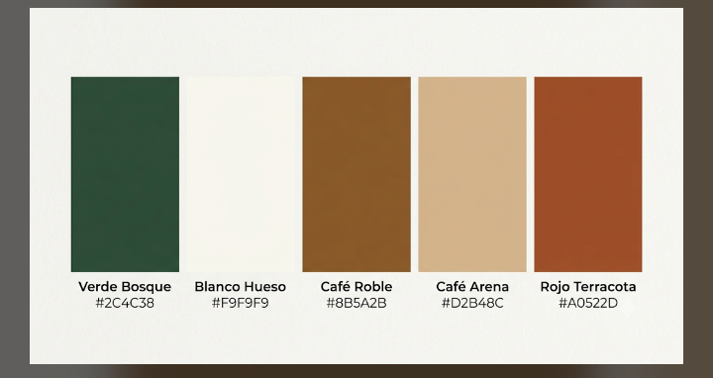
Guia estilo y diseño
La paleta de colores la escogí siguiendo la temática de colores de la madera , además trate de escoger una tipografía que fuera de la mano escogiendo RYE y Monserrat como las mas indicadas.
La tipografia la seleccione pensando en colores naturales pero con una mezcla entre colores suaves y tonos tierra que contrastasen bastante para que la persona vea claramente en donde se esta ubicando
RYE y MONSERRAT
Este es uno de los iconos que hice tratando de mantenerlos lo mas simple y fsciles de entender

Slide 7

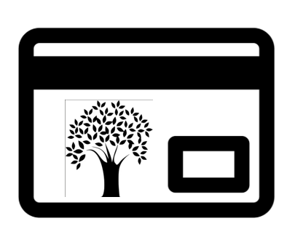



iconos

Slide 8
Accesibilidad
Algunas mejoras implementadas
Navegación fija: El menú siempre se queda en el mismo lugar para que el usuario no se pierda al avanzar en la página.
Espacios amplios: Dejé mucho espacio en blanco entre los muebles y las imágenes para que la interfaz se sienta relajada, limpia y nada amontonada

Slide 9
Conclusión
Para finalizar, la realización de este proyecto me dejó grandes aprendizajes. Aprendí el uso de figma como herramienta de prototipado de la accesibilidad ,como aplicar conceptos como accesibilidad o diseño y como punto principal que diseñar no se trata solo de que una página se vea bonita, sino de lograr que cualquier persona, sin importar su edad, pueda usarla con facilidad.
No voy a negar que me costó un poco de trabajo dominar herramientas técnicas como el Auto Layout en Figma o cuidar minuciosamente que cada color cumpliera con las normas matemáticas de alto contraste, ya que requiere mucha precisión. Sin embargo, se hizo el mejor esfuerzo posible para estructurar un sistema de diseño sólido y el resultado final valió totalmente la pena. Logré crear una interfaz inclusiva que realmente resuelve los problemas del usuario mayor, demostrando que la tecnología puede y debe ser amigable para todos.

